Slide 1







Operační program
Životní prostředí 2021 – 2027
Podpora přechodu na oběhové hospodářství účinně využívající zdroje - plánované aktivity
Oběhové hospodářství
Ing. Jaromír MANHART
Odbor odpadového hospodářství
Státní fond životního prostředí ČR
listopad 2021

Slide 2

Základní podmínky podpory pro Specifický Cíl 1.5 - I
Plně se respektuje hierarchie nakládání s odpady,
musí být v souladu se závaznou částí Plánu odpadového hospodářství České republiky i krajských plánů,
u materiálového využití odpadů musí využívat minimálně 60 % odpadů vstupujících do zařízení.
V rámci energetického využití odpadů nepodporujeme zařízení spadající do systému obchodování s emisními povolenkami (ETS) a zařízení na energetické využití směsného komunálního odpadu (ZEVO).
Oběhové hospodářství

Slide 3
Základní podmínky podpory pro Specifický Cíl 1.5 - II
Úplný seznam podmínek podpory je v samostatném dokumentu Pravidla pro žadatele a příjemce podpory PrŽaP.
Nutná analýza potenciálu produkce příslušných druhů odpadů (APPO) dle požadované struktury a indikátory.
Vyřešený majetkoprávní vztah k dotčeným nemovitostem (nájem, vlastnictví).
Vyhovující ekonomické vyhodnocení.
Nákladovost musí odpovídat charakteru předmětu a rozsahu projektu, cenám v místě a čase obvyklým pro dané odvětví a je v souladu s Pravidlem 3E.
Minimální způsobilé výdaje projektu 500.000 Kč bez DPH.
Oběhové hospodářství

Slide 4
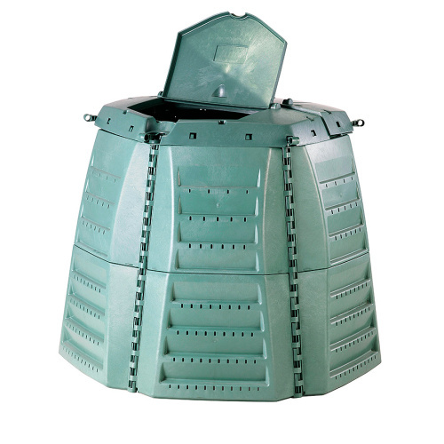
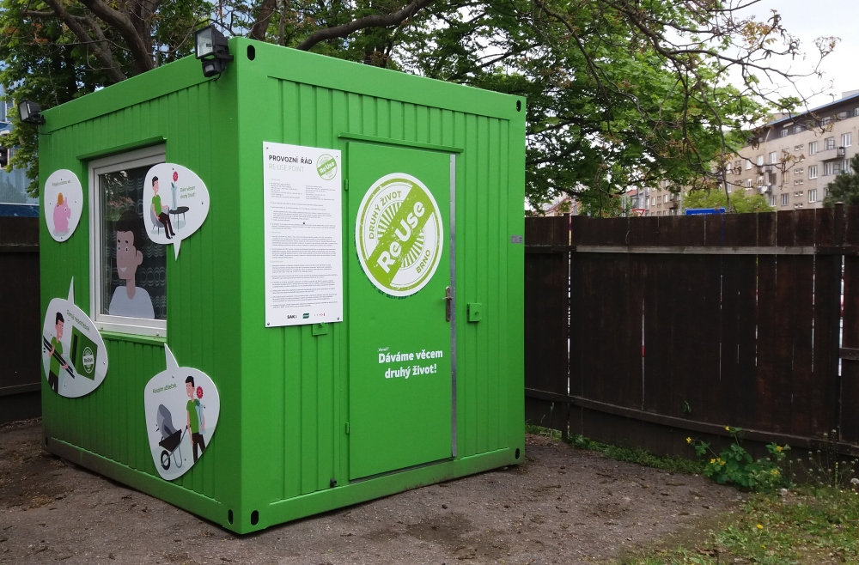
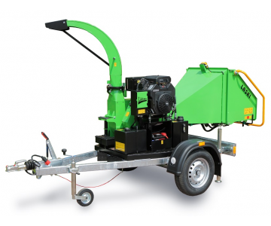
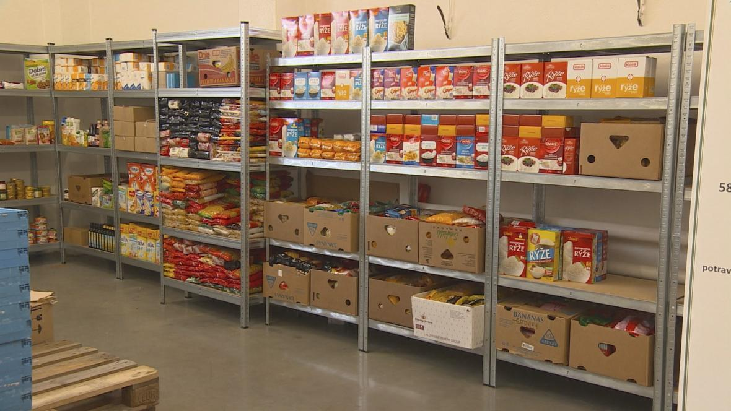
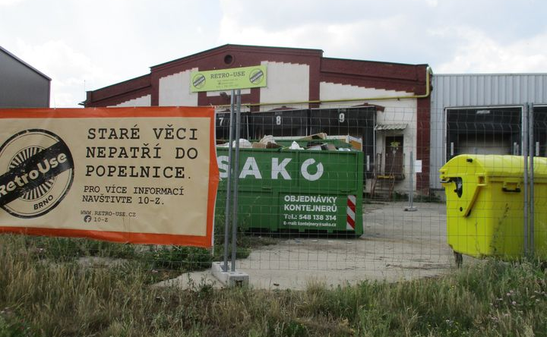
SC 1.5 Podpora přechodu na oběhové hospodářství účinně využívající zdroje
Prevence vzniku odpadů
Kompostéry pro předcházení vzniku komunálních odpadů
Prevence vzniku odpadů z jednorázového nádobí nebo obalů
Infrastruktura potravinových bank
RE-USE centra a opravárny

Slide 5
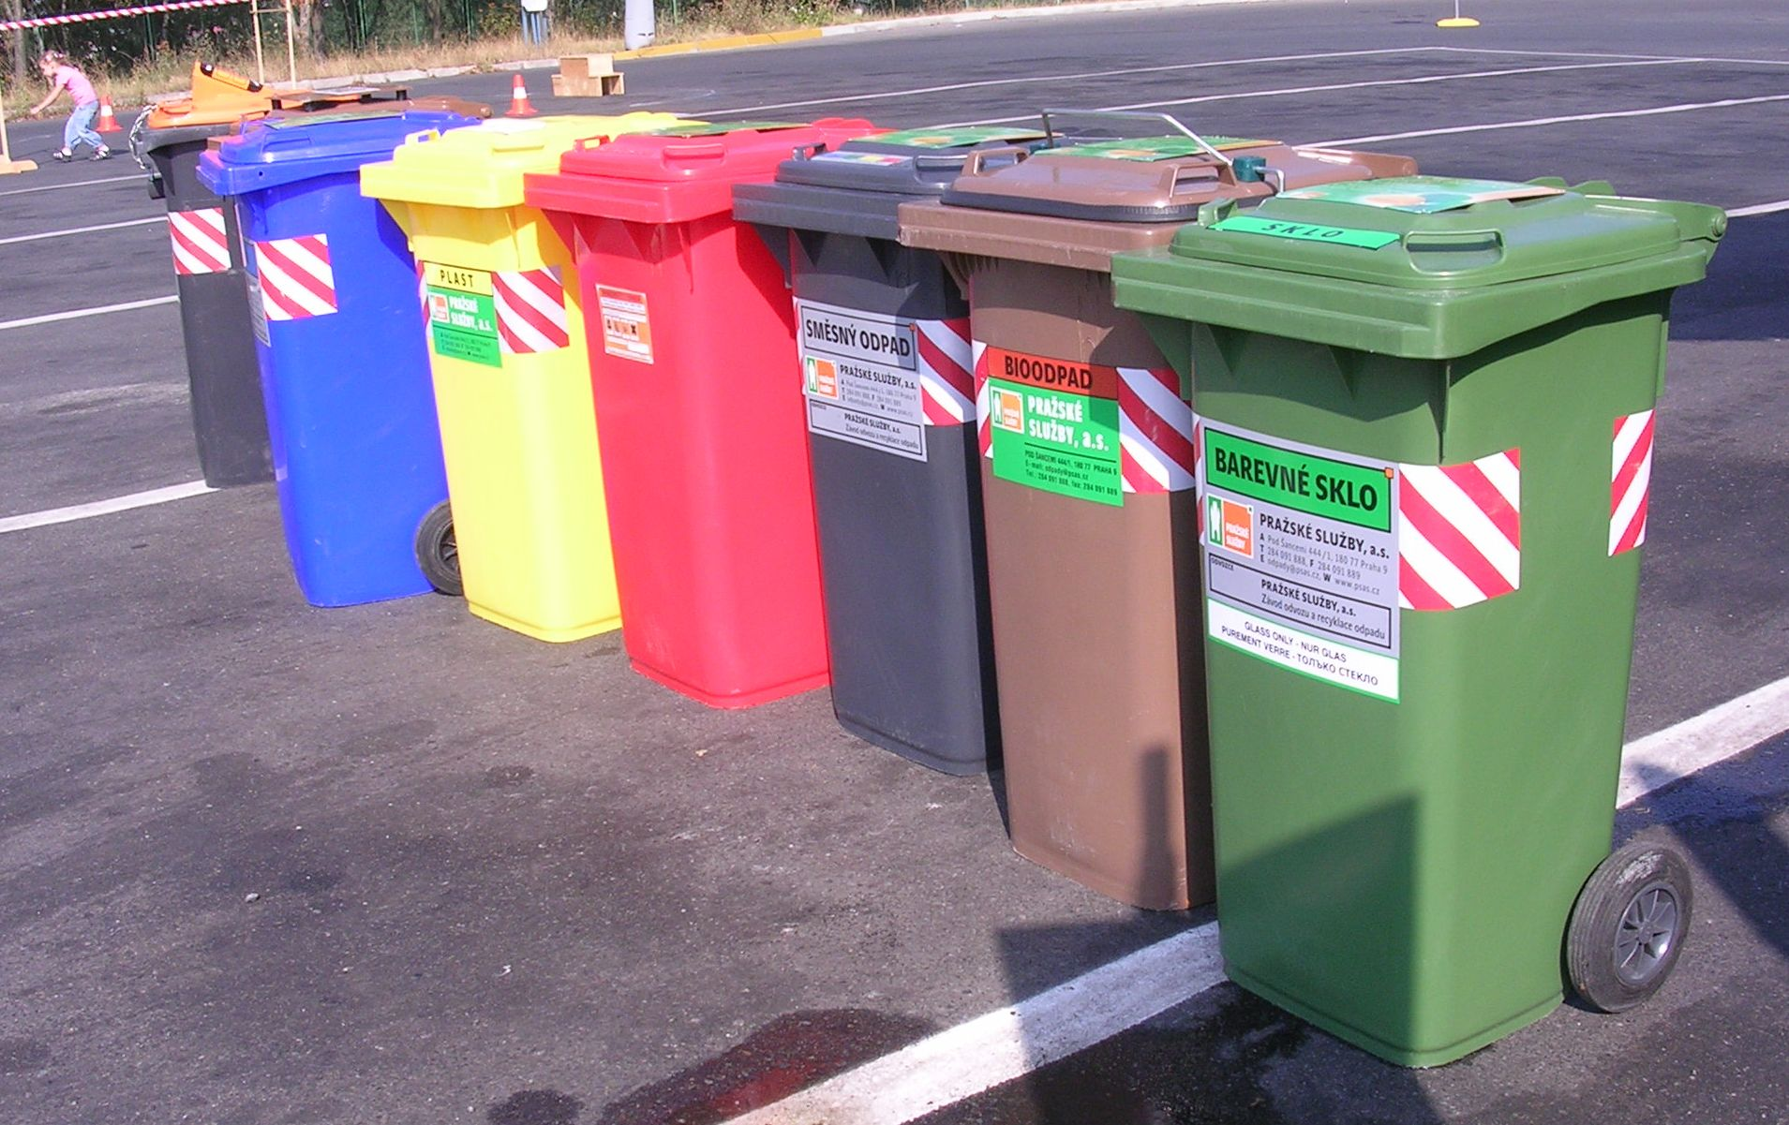
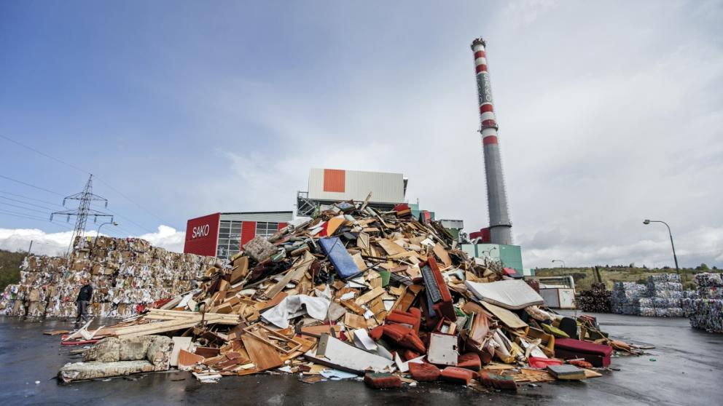
SC 1.5 Podpora přechodu na oběhové hospodářství účinně využívající zdroje
Materiálové využití odpadů
Sběrné dvory a systémy odděleného sběru, svozu odpadů, Door-2-Door, PAYT systémy
Třídicí a dotřiďovací linky komunálních a ostatních odpadů
Úprava a zpracování kalů z ČOV
Zařízení pro materiálové využití odpadů
Energetické využití odpadů
Zařízení pro energetické využití odpadů, včetně BPS pro zpracování odpadů
Zařízení pro chemickou recyklaci odpadů
Zařízení pro sběr a nakládání s nebezpečnými odpady
Sanace starých ekologických zátěží NOVĚ SOUČÁST SC 1.6

Slide 6
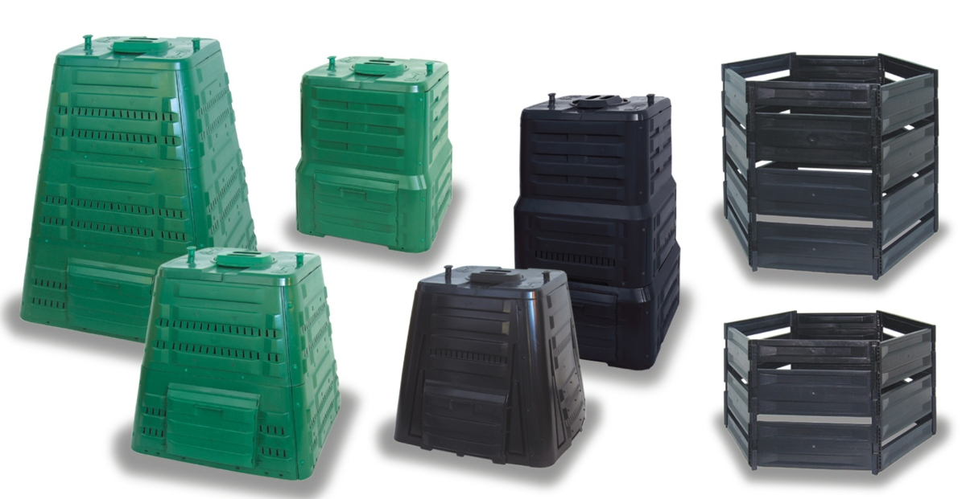
Kompostéry pro předcházení vzniku komunálních odpadů
  Projekty na prevenci vzniku BRKO
  - domácí kompostéry pro občany žijící v RD,
  - komunitní kompostéry pro občany žijící v BD.
  Možnost kombinovat s projekty RE-USE, odděleného sběru apod.
  Míra podpory: 70 % + 15 % bonifikace při pořízení kompostérů obsahujících certifikovaný recyklát, tzv. zelené zadávání.
  Speciální podmínky přijatelnosti: maximální
  nákladovost ke kapacitě 20 000 Kč/t za rok.
  Příjemci podpory: veřejné subjekty.
  Maximální nákladovost 20 000 Kč/t za rok.
  Štěpkovač do 100% nákladů na kompostér.

Slide 7

RE-USE centra pro opětovné použití výrobků, včetně aktivit pro opravy a prodlužování životnosti výrobků a prevence vzniku komunálních odpadů a vybavení těchto center
  Opětovné použití např.: domácí, zahradní, opravárenské vybavení, sportovní vybavení, oblečení, textil, knihy, elektrozařízení atd.
  Kombinace s projekty kompostérů, prevence
  jednorázového nádobí a obalů.
  Míra podpory: max. 85 %, nesoutěžní výzvy,
  mimo rámec veřejné podpory.
  Maximální nákladovost vzhledem ke kapacitě - 70 000 Kč/t za rok.

Slide 8
Budování infrastruktury potravinových bank
  Vybudování a rozšíření infrastruktury PB – pořízení, vybavení skladů, počítačové vybavení, pořízení příslušné svozové techniky apod.
  - součástí projektu může být edukační a osvětová činnost.
  Příjemci podpory POUZE: potravinové banky, členové České federace potravinových bank, Česká federace potravinových bank, probíhá diskuze o zapojení vybraných NGO.
  Míra podpory: max. 95 %, nesoutěžní výzvy.
  Maximální nákladovost vzhledem ke kapacitě - 300 000 Kč/t za rok.
  Parametry projektu: maximální nákladovost, koncepčnost, atd.

Slide 9

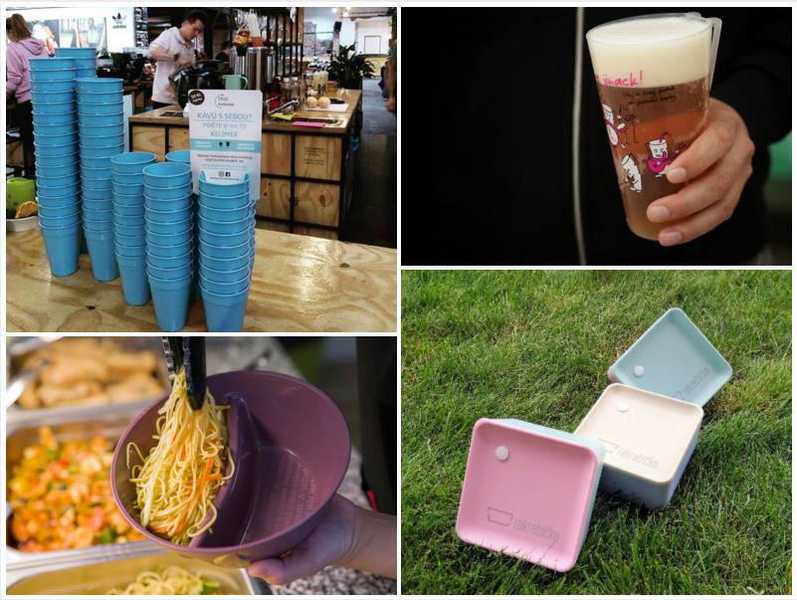
Prevence vzniku odpadů z jednorázového nádobí nebo obalů
  Pořízení opakovaně použitelného nádobí a obalů, infrastruktura
  pro mytí a uskladnění, infrastruktura pro snížení množství obalů
  (gastromyčky nádobí, přepravní systémy, IT vybavení atd.)
  Možnost kombinovat s projekty kompostérů,
  sběrnými dvory, RE-USE apod.
  Příjemci podpory: veřejné i soukromé subjekty (kina,
  kempy, koupaliště a bazény).
  Maximální nákladovost ke kapacitě 150 000 Kč/t za rok.
  Míra podpory: max. 85 %, nesoutěžní výzvy, režim VP.

Slide 10
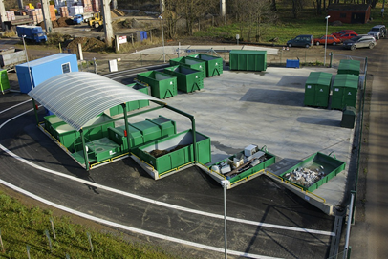
Sběrné dvory, systémy odděleného sběru, svozu zejména KO
Výstavba a modernizace sběrných dvorů, polopodzemní kontejnery.
Oddělený sběr a svoz; Door-to-Door, PAYT.
Oddělený sběr a svoz gastroodpadů z gastroprovozoven (možnost i soukromé subjekty).
Software možná součást projektu, licence vázaná na subjekt.
Kombinovatelnost projektů např. RE-USE, kompostéry apod.)
Míra podpory: max. 85 %, 40 % pro systémy sběru a svozu.
Příjemci podpory: veřejné i soukromé subjekty.
Maximální nákladovost ke kapacitě 25 000 Kč/t za rok.
Výzvy dlouhodobé a nesoutěžní.

Slide 11
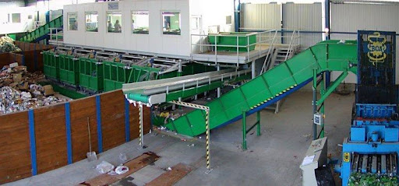
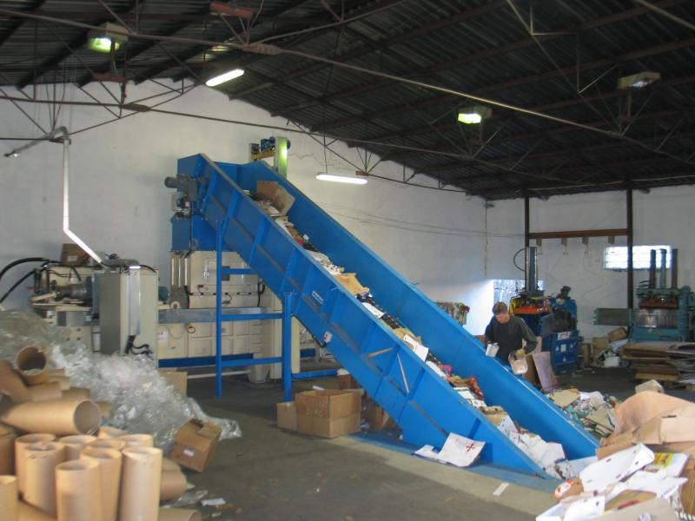
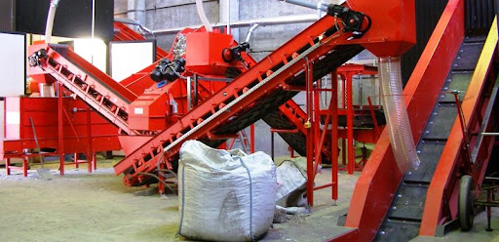
Třídicí a dotřiďovací systémy, vč. úpravy pro separaci ostatních odpadů
Primární záměr – podpora vysoce účinných zařízení,
Kombinovatelnost s projekty na následné
materiálové a energetické využití odpadů.
Míra podpory: max. 70 % + 15 % bonifikace
pro vysoce účinné technologie.
Příjemci podpory: bez omezení.
Výzvy soutěžní – vlastní sada hodnoticích kritérií.
Maximální nákladovost ke kapacitě 25 000 Kč/t za rok
(neplatí pro vysoce účinné technologie zpracovávající
plastový odpad, textil …atd. – bude specifikováno).

Slide 12
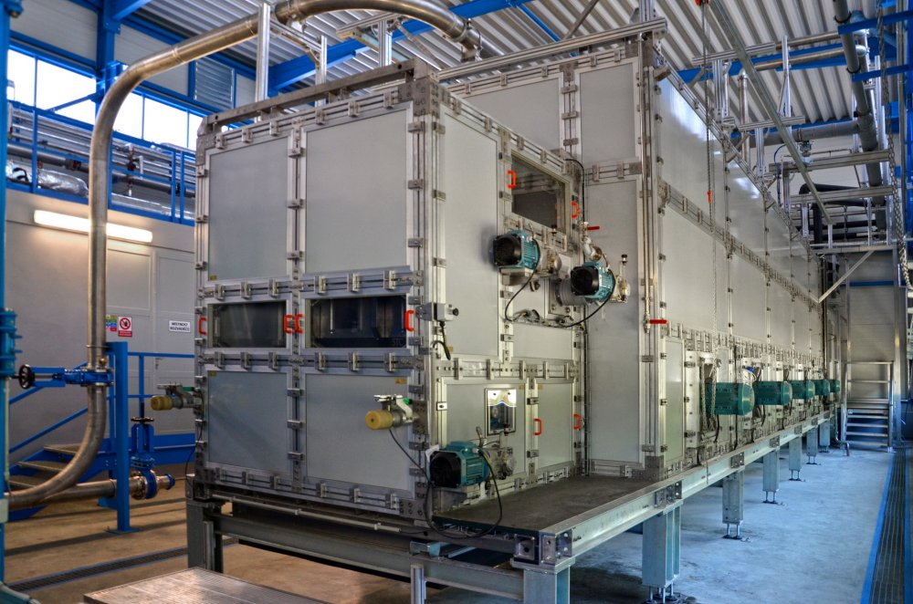
Úprava a zpracování odpadních kalů z ČOV
Typové projekty:
- zařízení pro odvodňování, sušení kalů
pro další energetické či materiálové využití,
- technologické dovybavení stávajících
kompostáren umožňující přijímat kaly z ČOV.
Režim odpad/neodpad řešeno, projekt jako součást
provozního řádu – zatím otevřeno.
Míra podpory: max. 85 %, v režimu VP.
Maximální dotace na projekt: 100 mil. Kč.
Nesoutěžní výzvy.
Příjemci podpory: bez omezení.
Maximální nákladovost ke kapacitě 25 000 Kč/t za rok.
Maximální dotace 100 mil. Kč.

Slide 13
Zařízení pro materiálové využití odpadů
Materiálové využití ostatních odpadů (ne stavební odpady).
Možnost kombinovat s projekty třídění a dotřiďování a projekty
na energetické využití.
Min. 60 % odpadů vstupujících do zařízení musí být materiálově využito.
Příjemci podpory: bez omezení.
Dlouhodobé nesoutěžní výzvy.
Maximální nákladovost ke kapacitě - 30 000 Kč/t za rok

Slide 14
Zařízení pro materiálové využití odpadů
Odpovědnost MŽP a MPO
Do oblasti podpory MPO:
prevence vzniku průmyslových odpadů,
zařízení zpracovávající materiály, které se nestaly odpady nebo přestaly být odpady a předmětné zařízení nepotřebuje povolení k nakládání s odpady dle § 22 zákona č. 541/2020 Sb., o odpadech,
zařízení pro nakládání pouze s odpady skupiny 16 a 17 Katalogu odpadů, resp. stavební a demoliční odpady a jinde neuvedené odpady.

Slide 15

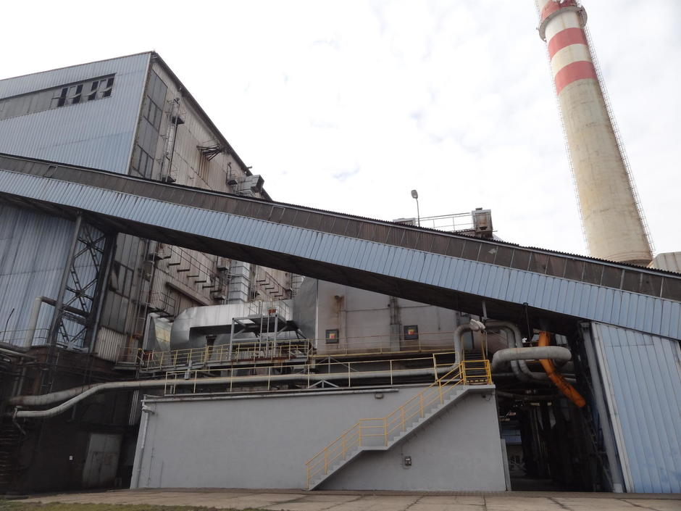

Zařízení pro energetické využití odpadů
Zařízení na energetické využití odpadů nevhodných k materiálovému využití; výroba TAP, včetně MBÚ; podpora BPS Možnost kombinace
s projekty úpravy a materiálového využití.
Míra podpory: max. 70 %.
Příjemci podpory: bez omezení.
Maximální nákladovost ke kapacitě 30 000 Kč/t/r.
„DO NOT SIGNIFICANT HARM“ – VLIV
NAŘÍZENÍ O TAXONOMII – čeká se na stanovisko Evropské komise.

Slide 16

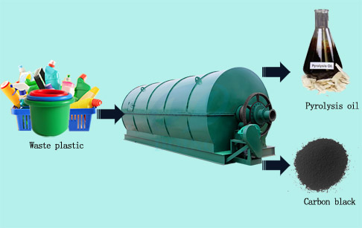
Zařízení pro chemickou recyklaci s materiálovou koncovkou
Recyklace materiálů, které nelze recyklovat prostřednictvím mechanické recyklace (např. vícevrstevné materiály, plasty s reziduálními složkami).
Chemická recyklace nebezpečných odpadů
(odpadní oleje, rozpouštědla, kyseliny apod.).
Možnost kombinovat s projekty úpravy, třídění
a energetického využití odpadů.
Míra podpory: max. 85 %, soutěžní výzvy.
Příjemci podpory: bez omezení.
Maximální nákladovost ke kapacitě 30 000 Kč/t/r.
„DO NOT SIGNIFICANT HARM“ – VLIV NAŘÍZENÍ
O TAXONOMII – čeká se stanovisko Evropské komise.

Slide 17


Zařízení pro sběr a nakládání s nebezpečnými odpady
Technologie na materiálové i energetické využití nebezpečných odpadů.
Projekty zařízení vedoucí k odstranění nebezpečných vlastností odpadů.
Míra podpory: max. 70 % + 15 % bonifikace v případě zařízení k nakládání se zdravotnickými odpady.
Soutěžní výzvy.
Maximální nákladovost ke kapacitě je u nezdravotnických odpadů 25 000 Kč/t za rok.
Maximální nákladovost ke kapacitě je u zdravotnických odpadů 200 000 Kč/t za rok.

Slide 18
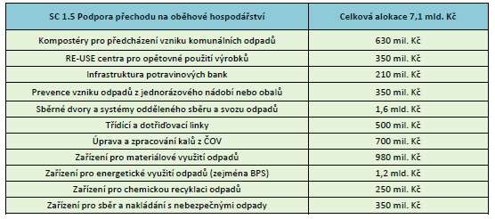
SC 1.5 Podpora přechodu na oběhové hospodářství účinně využívající zdroje – FINANČNÍ ALOKACE

Slide 19
Závěrečný komentář k dotací z OPŽP
Oběhové hospodářství
Důraz na kombinaci projektů - nádoby a kompostéry, re-use centrum, SD s třídicími linkami.
Snížení míry dotace u specifických projektů.
Změna pravidel veřejné podpory od 1. 1. 2022 a míra podpory v krajích bude rozdílná.
Vláda schválila Programový dokumenty OPŽP dne 4. 10. 2021.
Čeká se schválení Programového dokumentu OPŽP ze strany EU KOMISE – 11/21-12/21.
SEA POH ČR vydána dne 4. 10. 2021.
Aktualizace POH ČR, MPŘ 11/21 a jeho schválení vládou ČR – 1-2/22.
Taxonomie pro zmírňování změny klimatu a přizpůsobování se této změně - „DO NOT SIGNIFICANT HARM“ – v případě striktní aplikace ze strany EK pak energeticky bude využíván jen materiálově nevyužitelný nebezpečný odpad.
1. výzvy OPŽP: 04-06/2022 (vstup – třídění, sběr, svoz), předcházení vzniku odpadu.

Slide 20

Děkuji Vám za pozornost
Jaromír Manhart
776 27 87 37 / 725 786 420
Jaromir.Manhart@sfzp.cz

